Slide 1
Design Patterns
1452783 李永勋

Slide 2
CONTENTS
01
02
Composite
Observer
03
04
Undo/Redo
Q & A

Slide 3
1
Composite
合成模式

Slide 4
Composite
Composite
将物体和容器一视同仁
例如linux的文件管理系统
Object
Container

Slide 5
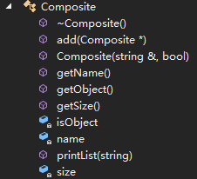
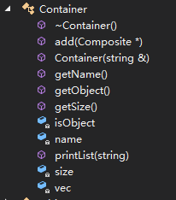
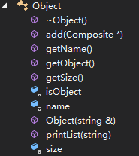
Composite—Design Details
Composite
Container
Object

Slide 6
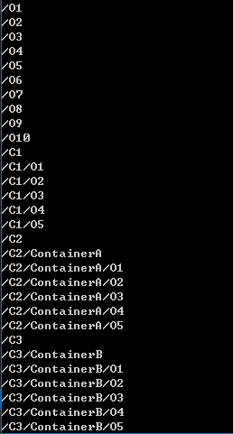
Composite—Demo

Slide 7
2
Observer
观察者模式

Slide 8
Observer
Observer
Observer
被观察者用一个vector储存所有的观察者
当被观察者发生变化时，遍历vector中的观察者，更新每一个观察者
Observable
Observer
Observer

Slide 9
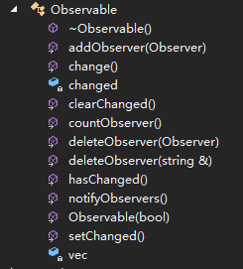
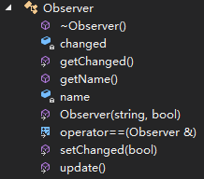
Observer—Design Details
Observable
Observer

Slide 10
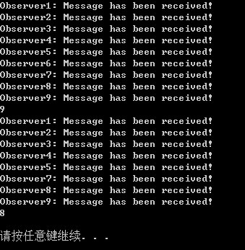
Observer—Demo

Slide 11
3
Undo/Redo
撤销/重做模式

Slide 12
Undo/Redo
把用户的行为封装成对象，允许用户撤销或者重做这些行为
动作有可撤销，可重做，不可更改的状态

Slide 13
4
Q & A
问答

Slide 14
That’s All
Thanks

